Slide 1
17级种子班
数字图像处理课设
Week1-KNN总结
队伍成员：张志宇、李勉、刘羿

Slide 2
01
整体思路
CONTENT
02
实验结果
03
实验总结

Slide 3
整体思路
原数据训练
采样&简单的
数据处理
高级数据处理
尝试进行改进
选择最佳方案训练
Raw
采样/灰度/PCA
Hog
对数据进行各种预处理
5W训练集
1W测试集
交叉验证（5折 4W训练集 1K测试集）

Slide 4
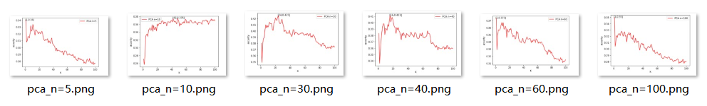
实验结果之PCA
PCA n_components参数的探究：我们选取了5，10，30，40，60，100一系列取值，在L1距离的标准上进行实验，结果如右图。从而选出best_n = 30

Slide 5
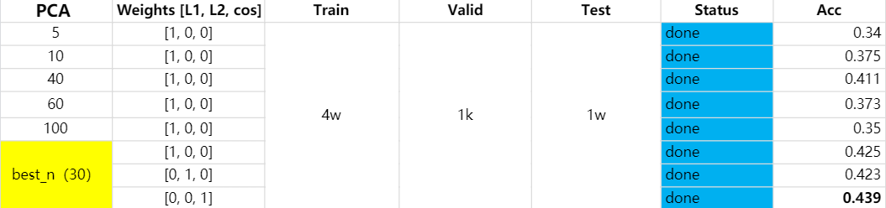
实验结果之PCA
距离参数的探究：我们在best_n = 30的前提下，比较了cos，L1和L2距离的结果，最终得到cos距离标准下有相对较高的准确率：43.9%

Slide 6
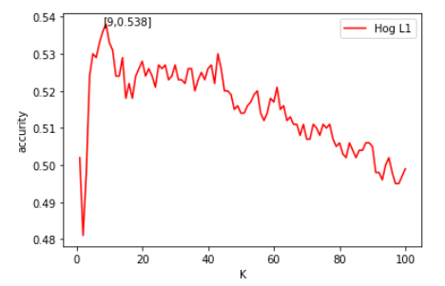
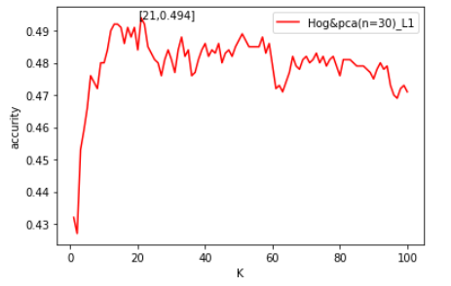
实验结果之其他改进策略
Hog+pca
可以发现在L1距离标准下的Hog特征能够使分类准确率达到53.8%。然而在Hog特征提取之后进而做PCA 30维降维处理则出现了准确率下降，为49.4%

Slide 7
实验结果之其他改进策略
Hog+pca
Hog+图像增强(Roberts、Sobel等)
Hog+局部特征提取(LBP)
二者结果皆不尽人意，不如Hog特征提取的分类准确率

Slide 8
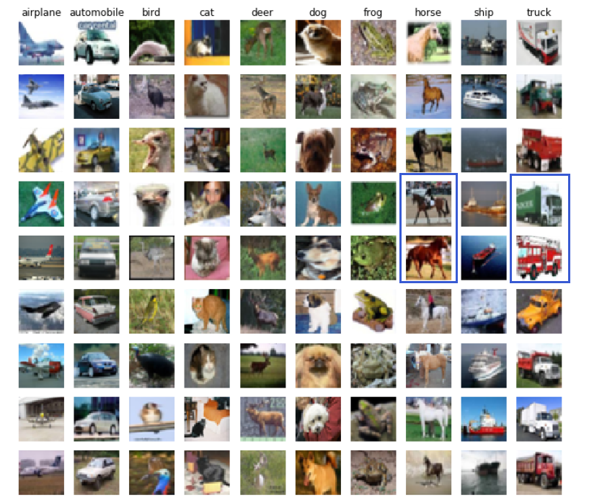

实验结果之其他改进策略
Hog+pca
Hog+图像增强(Roberts、Sobel等)
Hog+局部特征提取(LBP)
Hog+数据镜像
很多图像是具备方向性的，如一辆车头朝左和车头朝右的汽车，它们在图像的pixels值上是差异较大的，容易被误判，因此我们加入镜像图像数据以期望提升分类准确率。

Slide 9
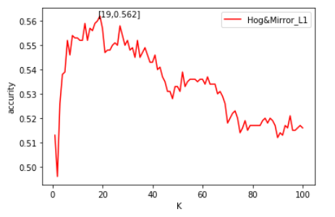
实验结果之其他改进策略
Hog+pca
Hog+图像增强(Roberts、Sobel等)
Hog+局部特征提取(LBP)
Hog+数据镜像
可以发现，相比Hog特征提取，加入镜像方式的数据增强之后，分类的准确率提升了2.4%

Slide 10
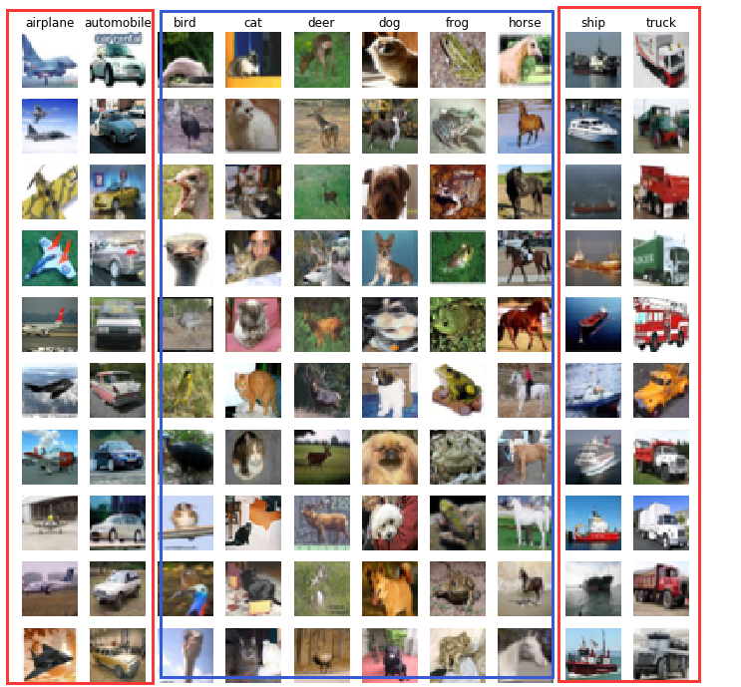
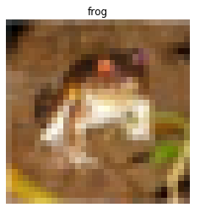
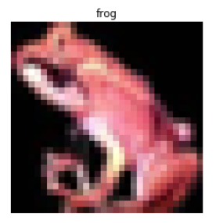
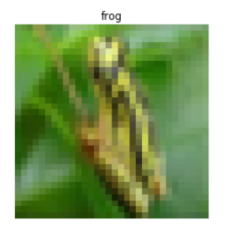
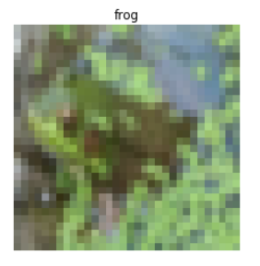
实验结果之其他改进策略
Hog+pca
Hog+图像增强(Roberts、Sobel等)
Hog+局部特征提取(LBP)
Hog+数据镜像
2分类->4/6分类
输出所有分类错误的图像，我们发现很多错误往往是离谱的，比如将青蛙预测成卡车。因此我们提出了一种两层分类机制：即先进行人造物体和生物的二分类，然后类内进行再分类。

Slide 11
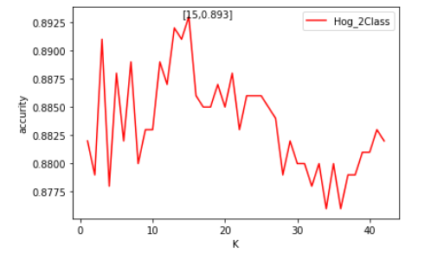
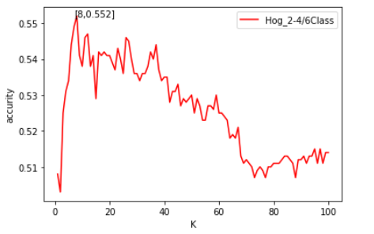
实验结果之其他改进策略
Hog+pca
Hog+图像增强(Roberts、Sobel等)
Hog+局部特征提取(LBP)
Hog+数据镜像
2分类->4/6分类
我们与Hog特征提取进行结果比较，发现准确率提升了1.4%。提升并不大，推测原因可能是两级分类机制并没有对内部KNN的原理进行改变，导致和一级分类器的流程近似。

Slide 12
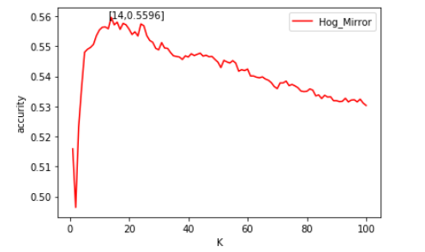
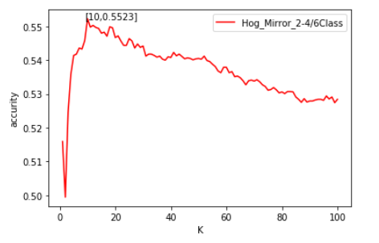
实验结果之最终结果
最终方案： Hog+数据镜像
10w训练集、1w测试集

Slide 13
实验总结
总体上来说，KNN算法在图像识别上的效果并不好。
由于KNN本身的特性，单纯的数据量增大对KNN提升是有限的。
在原数据集上训练时，余弦距离的效果很差，猜测是由于高维向量容易正交导致的，当使用PCA或者Hog降低维度后Cos效果得以提升。
在进行数据处理后，三种距离函数对实验结果的影响不是很大，总体效果cos > L1 > L2。

Slide 14
Question & Answer

